Slide 2
Šole in vrtci v družbi v zahtevnih časih
Premisleki o dolgem prehodu……………

Slide 3
Družba v času prehoda
T1: Čas večjih družbenih sprememb, celo kriz,
pred vrtce in šole na vseh ravneh (tudi pred fakultete) postavlja vprašanje naše vloge v času, ko je družba na preizkušnji
T2: V takšnih časih se v družbi poveča potreba po dodatni občutljivosti za posebej ranljive skupine ljudi (staršev, starih staršev in otrok) in tudi potreba po iskanju poti naprej za družbo v celoti…….

Slide 4
Pričakovanja se večajo in bodo še večja…
T3: Vsi, ki so ali pa vsaj čutijo, da so, v teh časih porinjeni na obrobje, bodo v vrtcu, šoli iskali oporo, zavetje in če je mogoče tudi priložnost
Od nas bodo v naslednjih desetletjih pričakovali oporo najprej za svoje otroke;
potem za vse v družbi.
T4:Od nas bodo državljanke in državljani pričakovali več kot v običajnih časih

Slide 5
Lahko tem pričakovanjem ustrežemo?
Sami smo/bomo v njih soočeni z vprašanjem, koliko lahko tem pričakovanjem ustrežemo?
Koliko lahko dejansko nudimo zavetrje, ko se večje število staršev otrok znajde na prepihu brezposelnosti (grožnje in tudi dejanske brezposelnosti),
ko na vrata trka pomanjkanje, ko se soočamo tudi z revščino,
kako naj pomagamo, ko se povečajo tveganja, ki jih sami težko obvladajo?
Kaj lahko naredimo kot del družbe, ki se bo morala spoprijeti z izzivi okoljske problematike – žled nas ni obiskal zadnjič; poplave ne bodo izginile…..; nevarnost stroškov, ko bodo šli preko meja obvladljivih ………… spori ob pomanjkanju sredstev in……

Slide 6
Eno je gotovo….
Vrtec in šola pri zmanjševanju negotovosti, pri iskanju izhodov iz stisk ne moreta delati čudežev:
spoprijem z odprtimi vprašanji prihodnosti družbe (naše, Evrope, sveta) je skupno vprašanje človeštva in nobena od institucij jih ne more rešiti sama – tako tudi vrtec in šola ne.
Zdi pa se, da lahko mi iz polja edukacije pomembno sodelujemo:
tako pri zmanjševanju, reševanju trenutnih, konkretnih stisk kot pri
iskanju poti onstran strukturnih sistemskih zagat, zakotij, pasti v katerih se nahajamo.

Slide 7
Odprta vprašanja………………..
V letih, ki so pred nami se bomo spraševali ali in v kolikšni meri smo pripravljeni, sposobni pomagati v šolah in vrtcih vzpostavljati prostore:
zmanjševanja, blažitve neenakosti, ki v čedalje večji meri označujejo tudi našo družbo?
Najprej tako, da opazimo otroka, ki potrebuje dodatno pozornost v skupini, v razredu, v našem vrtcu, na naši šoli?
Znamo ponuditi pomoč , ko se zaplete pri pridobivanju spretnosti, znanja.
To je in ostaja naša prva dolžnost – tu obstaja prostor za korak naprej N: Pisa rezultati

Slide 8
PISA in uspešnost pri zmanjševanju vpliva izvora otrok…..
Tu sicer že sedaj nismo slabi, smo pa lahko še boljši:
“School systems in Austria, Belgium, Denmark, Germany, Ireland, the Netherlands, Poland, Slovenia, Shanghai-China, Singapore, Switzerland and Viet Nam achieve high mathematics performance without introducing greater inequities in education outcomes (Figure II.1.2).”

Slide 9
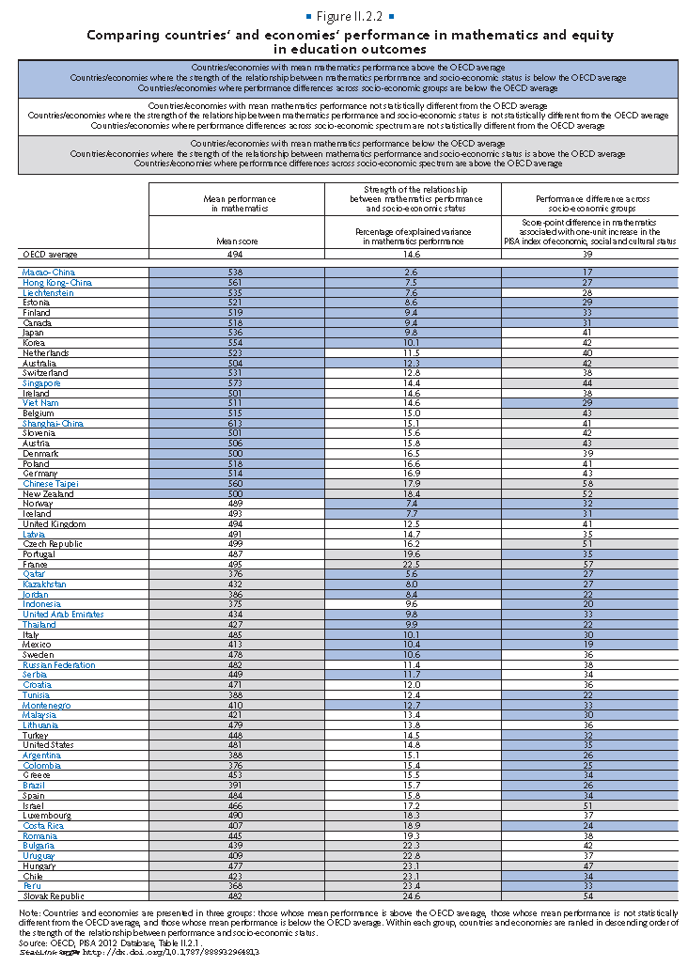

Slide 10
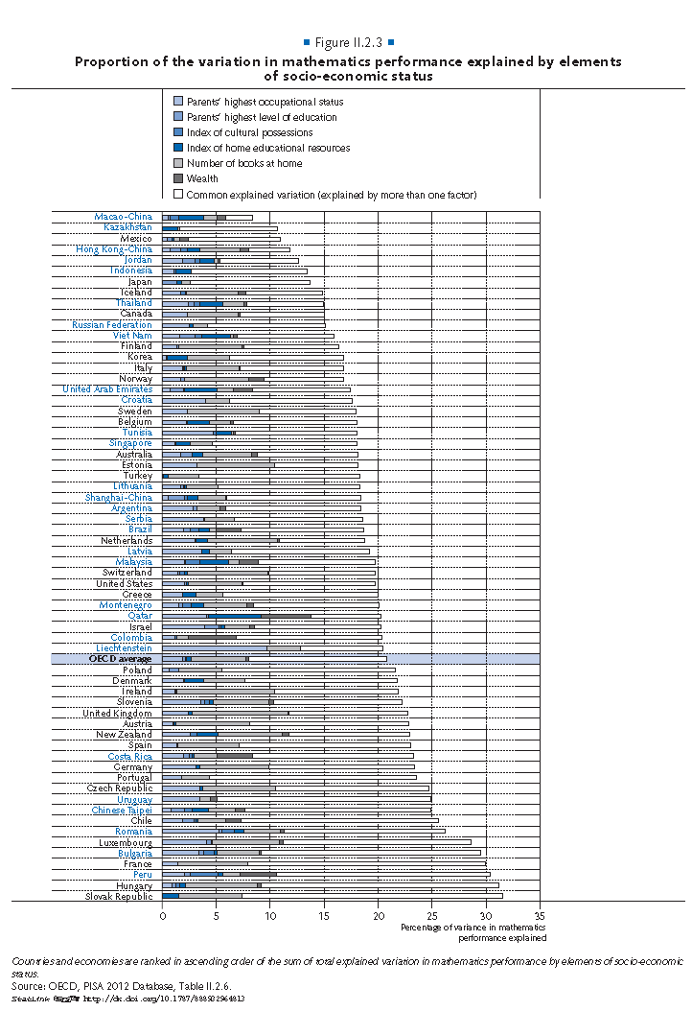
Notes:
Str.39 – II// Še vedno pri nas več razlik skupaj pojasnimo z SES kot v OECD – to bi morali spremeniti, izboljšati!!

Slide 11
Preko sistemskih blažil neenakosti do
Danes žal spet govorimo o potrebi po pomoči pri zagotavljanju malice in toplega obroka a) nujno je potrebno sprožiti iniciativo za zagotovitev obojega na ravni sistema – za to ne moremo zbirati prostovoljnih prispevkov (pohvala vsem, ki v tem sodelujejo – Anina zvezdica, Anita Ogulin – Val 202 in ogromno število botrskih prispevkov)
b) pri tem ni potrebno ponoviti neizvedljivih in nedomišljenih ukrepov v obliki brezplačnih obrokov za vse – tudi za tiste, ki imajo vsega zadosti in celo preveč – naj država in občine poskrbijo za tiste, ki malico in topli obrok v šoli potrebujejo
mi v vrtcih in šolah bomo z občutkom skrbeli za pravično porabo sredstev……

Slide 12
Zmanjšati neenakosti in spodbuditi vzajemnost državljank in državljanov
Če naj bi kot družba živeli dostojno, bo potrebno:
A) razdeliti mezdno delo – kapitalizem bo ostal, trg bo ostal – oboje pa je treba nadgraditi???
Nujno je postopno skrajšanje delovnika iz …….
In vzporedno pospešeno pognati…..
B) vzpostavljanje mehanizmov socialnih ekonomij – vzajemnosti v družbi.
Pri tem si moramo zastaviti vprašanja kot:
Bi si lahko pomagali na način, ki bi bil več kot sicer zelo dobrodošlo prostovoljstvo?
Bi lahko v vrtcu in šoli pomagali misliti, kdo lahko nudi in kdo dejansko potrebuje oporo? Bi lahko tudi pri nas potekale takšne menjave?
Bi lahko pomagali z idejami o področjih, na katerih bi lahko vzpostavili mehanizme vzajemnosti – menjav, opor, skupne uporabe prostorov, dobrin ipd.
Bi lahko sami bili eden takšnih prostorov skupnega - element strukturiranja, zamikanja in iskanja novega?

Slide 13
Prostori…………………………………
Seveda morajo prostori vrtca in prostori šole ostati predvsem prav to!!!!
O tem ne sme nikoli biti dvoma
Sami pa si moramo zastaviti vprašanje: ali bi bilo racionalno in mogoče tudi naše prostore v delih strukturirati (tudi) kot prostore aktivnosti skupnosti:
kot mesta srečevanj starejših,
prostore srečevanj mladih (njihovega prepletanja ob internetu, branju, pogovorih) in
prostore aktivnosti vmesnih generacij, drž, položajev, ki bi lahko našli prostor za svoje aktivnosti tudi pri nas? Bi nam morda lahko s svoje strani pomagali skrbeti za učno pomoč pri delu populacije, ki izgublja priključek…….???

Slide 14
Prostor iskanj poti naprej…………..??
celo kot prostore, v katerih skupnost razpravlja in načrtuje skupne strategije, ki omogočajo življenje na presečiščih med ostoječim in novim
med hitrostjo službe, trga in
ekonomij, ki segajo onstran pretirane hegemonije tržne ekonomije?
Smo se pripravljeni sami vključiti v te razmisleke?

Slide 15
Družba kombiniranih – vzporednih ekonomij?
Na ozadju mojega razmisleka je:
Priznanje dejstva, da je zelo verjetno, da smo kot zahodne družbe trčili ob meje našega – obstoječega- modela razvoja.
Da ni mogoče pričakovati rasti, ki bi omogočala polno zaposlenost preteklih desetletij in tudi
dvigovanja materialnega standarda življenja na način zadnjih desetletij.
Na delu bodo sočasne “velike zgodovinske tranzicije” in to na “na številnih različnih ravneh” (Wallerstein 2013, 219)

Slide 16
Pamet v roke…………
Wallerstein, Collins, Calhun (2013)…. človeštvu – posebej zahodnemu - predlagajo, da vzamemo pamet v roke
Mi kot učiteljstvo, kot edukatorji, smo sebi dolžni odgovoriti na vprašanje, ali bomo v tem aktivno sodelovali ali pa bomo stali bolj ob strani??

Slide 17
Predlagam, da smo akterji prehoda
“Optiram” za aktivno sodelovanje
Zakaj?
Ker je v mojih očeh vsakdo, ki poseduje potenciale, ki mu omogočajo prispevati v nabor skupnega dobrega, to tudi dolžan storiti. P-Q: mi ta potencial imamo torej………
Ker bomo z zahtevnostjo prehoda v vsakem primeru soočeni
Ker nam lahko uspe – ker nam bo uspelo!
Ker ja za naš poklic (Weber) biti ob strani premalo
Posebej premalo za tiste, ki so v vrhovih vodenja vrtcev in šol

Slide 18
Problem brezposelnosti……………
Ko Castel opozarja, da moramo v časih »negotovosti,ko nam je preteklost ubežala prihodnost pa je nejasna, urediti svoj spomin (Castel 2003, xv), njegove misli med drugim z gotovostjo prikličejo v spomin tudi današnje stanje, ki » ga označuje nedavni prevrat, ki grozi sistemu mezdnega dela: množična brezposelnost in negotovost številnih delovnih mest, razpad tradicionalnih mrež socialne zaščite, ki naj bi se spoprijemale s takšnimi situacijami, naraščanje posameznikov, ki so v družbi na mestih 'nadštevilnih', ki so bodisi 'nezaposljivi', 'nezaposljivi' ali pa nezaposleni oz. negotovo in začasno zaposleni.” (Ibid.)

Slide 19
Changes in wage labour
De facto unemployment – 30-35 million
Notes:
16 milion – 2008 – today 24.5 febrauary 2012

Slide 20
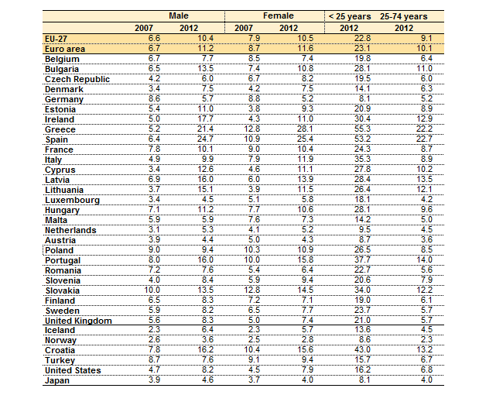
Kdo išče delo --------

Slide 21
Nujnost prerazdelitve mezdnega dela…………………….
Stanje: eni preveč dela (izgorevanje ipd.) drugi brez dela
Nujen nov dogovor o prihodnem mezdnem režimu
smo na robu naslednjega skrajšanja delovnega tedna v zahodnih državah
Bomo ob tem zmogli zamakniti tudi modalitete dela: kdaj, kje, koliko v kosu; kako; kaj (si bomo delili različna dela?? – posebej kdo bo opravil delo, ki ga praviloma opravljajo ne-Slovenci)...
Notes:
Irrespective of differences in designations, a precarious-uncertain wage employment relationship, shorter and longer periods of unemployment, changes of employment and early retirement all demand and are already establishing new relationships between the rights of people and their employment. Sooner rather than later, the pressure of young generations on posts will force new reflections.
AMD THERE IS A POSIBILITY THAT: Deliberations on fairness and eligibility in contemporary societies demand new reflection on the distribution of working time. Families and individuals will, on the one hand, demand work, while, on the other hand, they will get more free time for themselves and for the people around them, as well as for their children’s education.

Slide 22
Šole in vrtce kaže pozicionirati kot……….
Mehanizme, točke iskanja, zagotavljanja, vzpostavljanja, dograjevanja mehanizmov dolgega prehajanja iz orto tržne ekonomije v mešane, kombinirane ekonomije
Kot prostore premislekov in prakticiranj, ki segajo onstran “zasebnega, ki kolonizira javni prostor” (Bauman 2000, 39).
Predlagam torej, da nismo predmet ampak akter sprememb – neke vrste sodobni (deloma tudi kolektivni) “organski intelektualec) razširjenega srednjega razreda v katerega jedru tako ali tako smo.

